Slide 1
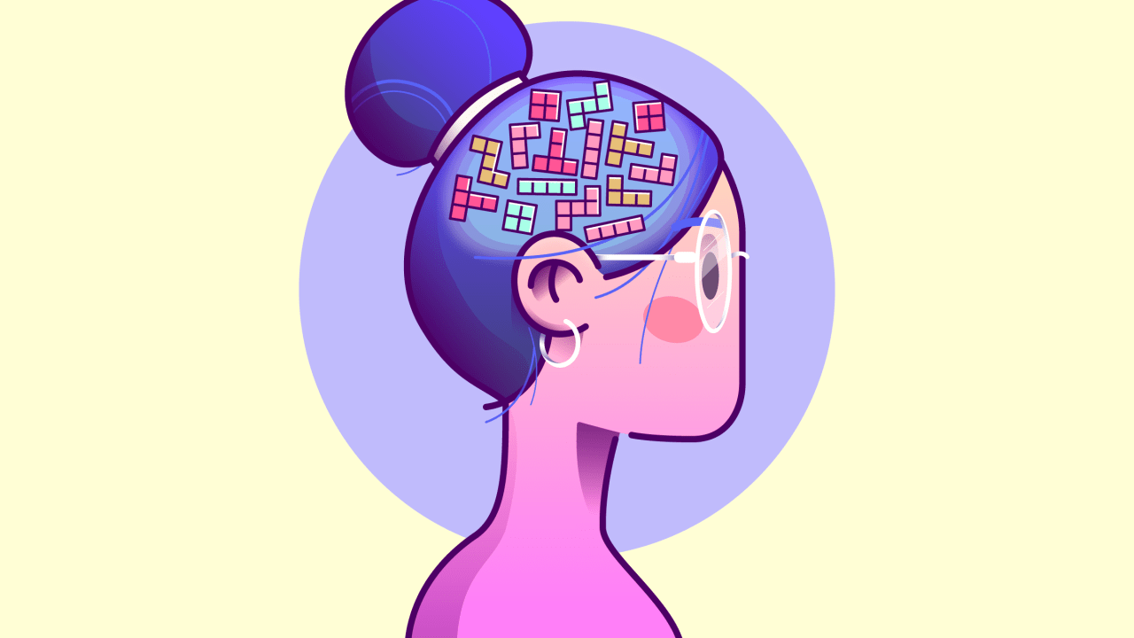
Presencia de la mujer en los trabajos de psicología relacionados con la motivación y/o la emoción.
Alejandro Macías García
2º Bachillerato Ciencias de la Salud
Puebla de Guzmán (IES del Andévalo)
Loli Carrascoso Siatelo
Psicología

Slide 2
Motivación o emoción | Nombre del artículo | Nº de autores femeninos | Nº de autores masculinos
Emoción | Emoción y sentimiento | 0 | 1 Daniel López Rosetti
Motivación | Personalidad, motivación y recuerdo autobiográfico | 0 | 2 Francisco David Lorenzo González y Pablo García Medina
Emoción | Emoción y pluridiversidad | 1 Ana Cebrián Martínez | 0
Motivación | Motivación del aprendizaje en línea | 1 Myriam Stella Abril Lancheros | 0
Emoción | Equipos con emoción | 0 | 1 Joan Carles March Cerdá
Motivación | Autoconcepto y motivación en el aprendizaje | 1 Ana María Garma Sordo | 0

Slide 3
Motivación o emoción | Nombre del artículo | Nº de autores femeninos | Nº de autores masculinos
Emoción | Emoción y creatividad: una relación compleja | 1 María Aranguren | 0
Motivación | Gestión de la motivación en escenarios organizacionales | 0 | Alejandro León Contreras Giraldo
Emoción | Cognición, emoci-ón y aprendizaje | 1 Carme Timoneda Gallart | 0
Motivación | Clasificadores chinos con motivación cognitiva | 1 Mu Xiuwen | 0

Slide 4
Reflexión Y Bibliografía
En general he encontrado un 60% en artículos de mujeres frente a un 40% de hombres.
Dentro del porcentaje de mujeres, hay un 50% de las mujeres que hacen Motivación frente a la otra mitad que realiza Emoción
Lo mismo que pasa dentro del porcentaje de las mujeres pasa en el de los hombres.
Los hombres hacen mas trabajos en grupos que las mujeres.
Información buscada en: Google académico y
https://www.ull.es/servicios/biblioteca/

